Slide 1
Экскурсия по храмам Пушкинского благочиния.

Slide 2
ПРОЕКТ
Учеников 10 класса «А»
ГБОУ СОШ №448
ВАО г.Москвы
Медведевой П.Д.
Щербакова Ф.В.
Руководитель проекта:
Малышкина Н.А.

Slide 3
Православные храмы и часовни Пушкинского Благочиния.
Пушкинский район расположен как раз посередине между первопрестольной столицей России - Москвой и главным духовным Центром Православия – Троице-Сергиевой Лаврой. Так что многие исторические события, проходившие много веков назад на Руси, в той или иной степени связаны с нашей землей, с ее людьми, церквами, часовнями.

Slide 4
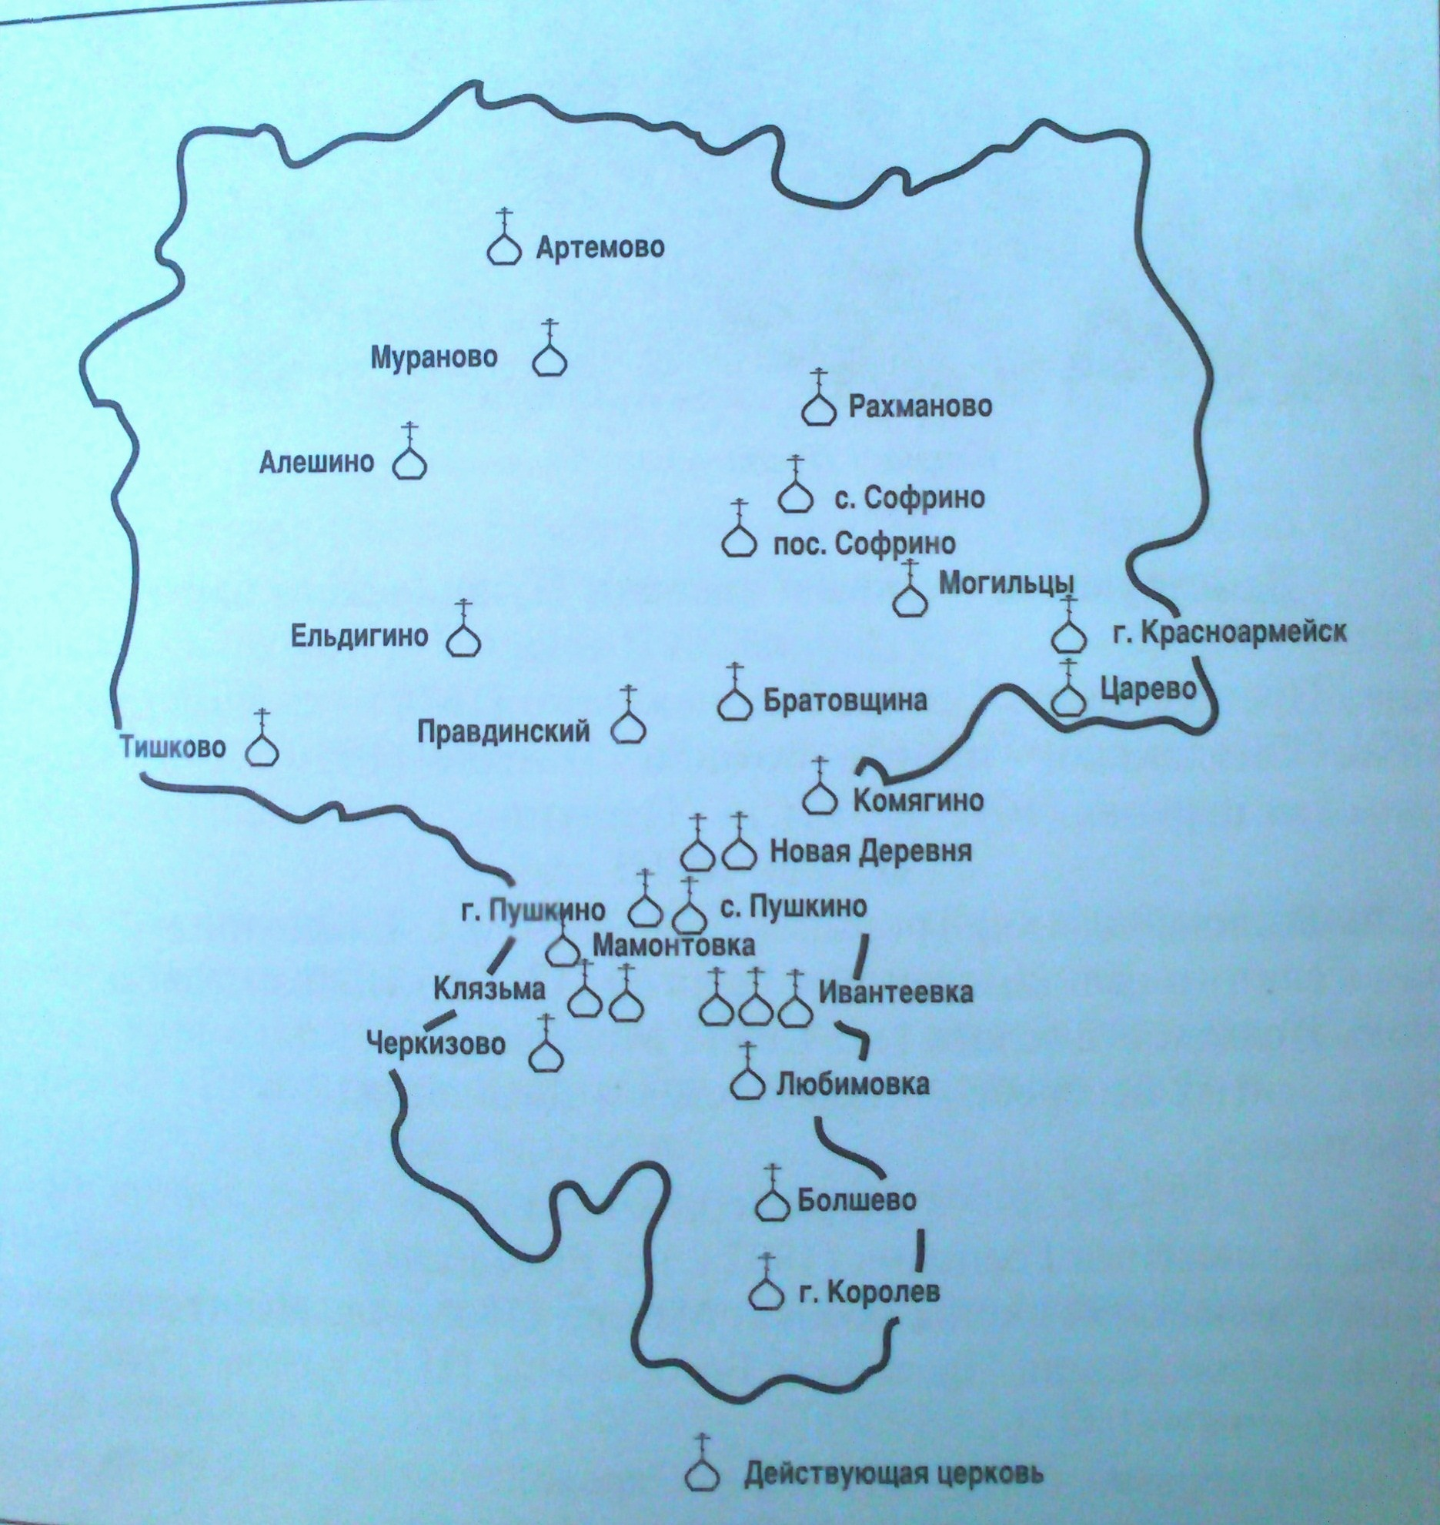

Slide 5
Церковь Смоленской Богоматери г.Ивантеевка

Slide 6
В 1798 году Елизавета Иосифовна Баташова, заказала архитектору Алексею Никитичу Бакареву (1762-1817) спроекти-ровать новую каменную церковь взамен старой обветшавшей деревянной церкви. Проект был исполнен, и в 1806 году (строительство длилось пять лет) великолепной архитектуры церковь поднялась, радуя глаз жителей сел Вантеево, Копнино и всей округи.

Slide 7
Никольская церковь село Пушкино.

Slide 8
Никольская церковь построена в 1692-1694 годах на месте старой деревянной церкви того же названия. Она была построена во имя Николы Чудотворца. В начале 19 века к Никольской церкви пристроили шатровую колокольню, а в 1875 году приделы во имя: Преподобного Сергия Радонежского и святого апостола и евангелиста Иоанна Богослова.

Slide 9
Церковь святого великомученика Георгия г.Ивантеевка

Slide 10
В 1737 году, на возвышенном левом берегу речки Песочне поднялся рубленый деревянный храм во имя святого великомученика Георгия Победоносца.

Slide 11
Церковь святых бессребреников Космы и Дамиана пос.Болшево

Slide 12
В 1786 году владелец села Болшево князь Петр Иванович Одоевский (1740-1826), потомок легендарного князя Рюрика, на месте обветшавшей рубленой деревянной церкви во имя святых бессребреников Космы и Дамиана построил каменный храм того же названия. В 1899 году к церкви пристроили южный придел во имя Коренной иконы Божией Матери.

Slide 13
Церковь Вознесения Господня село Рахманово

Slide 14
Нынешний каменный храм Вознесения Господня с колокольней построен в 1802 году на месте более древней церкви во имя Николая Чудотворца. Храм имеет три придела: Вознесения Господня , святого великомученика Дмитрия Солунского и святителя Николая.

Slide 15
Никольский храм село Царево

Slide 16
Современный каменный Никольский храм заложен в 1812 году в память изгнания Наполеона из России. Построен он и освящен в 1815 году. Храм имеет два придела: во имя пророка Илии (слева) и святой мученицы Агриппины (справа).

Slide 17
Церковь Покрова Пресвятой Богородицы пос.Черкизово

Slide 18
На правом берегу реки Клязьмы в 1903 году был возведен кирпичный, пятикупольный храм во имя иконы Покрова Пресвятой Богородицы. Нынешняя церковь имеет два придела: правый - во имя святого Николая Чудотворца и левый - во имя преподобного Сергия Радонежского.

Slide 19
Церковь Преподобного Серафима Саровского пос.Софрино

Slide 20
Во время посещения 5 июня 1993 года художественно-производственного предприятия «Софрино» Русской Православной Церкви Патриарх Московский и всея Руси АлексийII преподнес в дар храму предприятия на молитвенную память частицу святых мощей преподобного Серафима Сваровского.

Slide 21
Церковь Преподобного Сергея Радонежского село Комягино

Slide 22
Храм построен в 1678 году в бытность владельцем села стольника Никиты Ивановича Акинфова. В 60-годах храм, имеющий два придела – главный, посвященный Преподобному Сергию Радонежскому, и малый – в честь преподобного Макария Желтоводского и Унженского.

Slide 23
Церковь живоначальной Троицы село Ельдигино

Slide 24
Храм Святой Троицы видно издалека . Стоит он на крутом холме левого берега речки Вязь. Рядом усадебный дом фабрикантов Армандов, за ним старинный липовый парк, каскадные пруды и все это составляет живописный уголок пушкинской земли. Храм построен в 1730-1735 годах при владельце села князе Александре Борисовиче Куракине .

Slide 25
Церковь Благовещения Пресвятой Богородицы село Братовщина

Slide 26
Храм Благовещения Пресвятой Богородицы построен в селе Братовщина в 1815 году на месте более древней деревянной церкви того же названия . Имеет два придела: справа-во имя Пресвятой Богородицы, слева во имя святителя Николая.

